Slide 1


软件系统分析与设计
System Analysis & Design
M210007B [03]
Zhenyan Ji, Jingxin Su & Haiming Liu
Tuesday, March 22, 2022

Slide 2
进度管理
值得重视的现象
软件项目能否按计划的时间完成，及时提交产品是项目管理的一个重要课题。我们都希望按计划及时完成，但项目未能按预期的进度提交产品，延误工期的现象经常会出现。我们必须重视这一现象，分析其原因，并有针对性地采取措施
制订项目进度安排的条件
制订项目进度安排计划是为了实施，自然希望越准确，越符合实际越好，但是怎样才能做到这一点，需要在这以前做些工作，创造良好的条件，使得进度安排的确定是有
根据的

Slide 3
进度控制问题
这些条件包括以下7条：
项目分解
确定各部分之间的相互关系
时间分配
确认投入的工作量
确定人员的责任
规定工作成果
规定里程碑

Slide 4
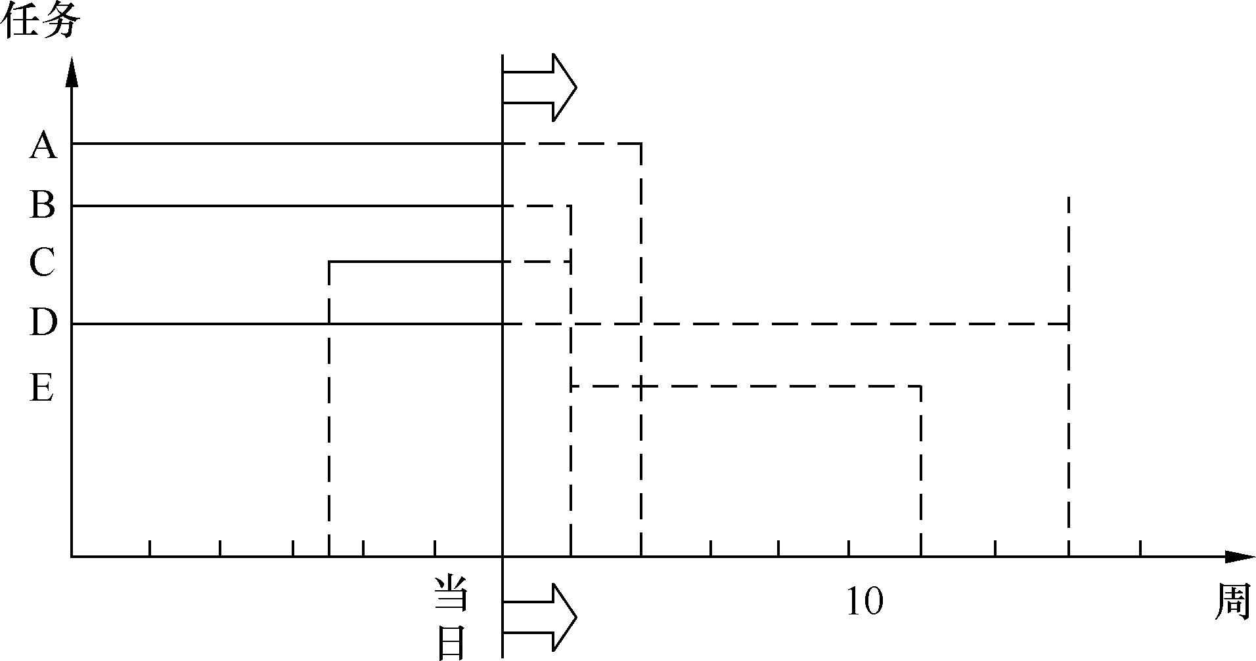
甘特图（Gantt chart）
甘特图是表示工作进度计划以及工作实际进度情况最为简明的图示方法
甘特图中横坐标表示时间，以水平线段表示子任务的工作阶段，可以为其命名
线段的起点和终点分别对应着该项子任务的开工时间和完成时间，线段的长度表示完成它所需的时间，有实线和虚线之分，一开始做出各项子任务的计划时间，应该都以虚线表示
甘特图可以清楚地表示各项子任务在时间对比上的关系，但无法表达多个子任务之间更为复杂的衔接关系

Slide 5
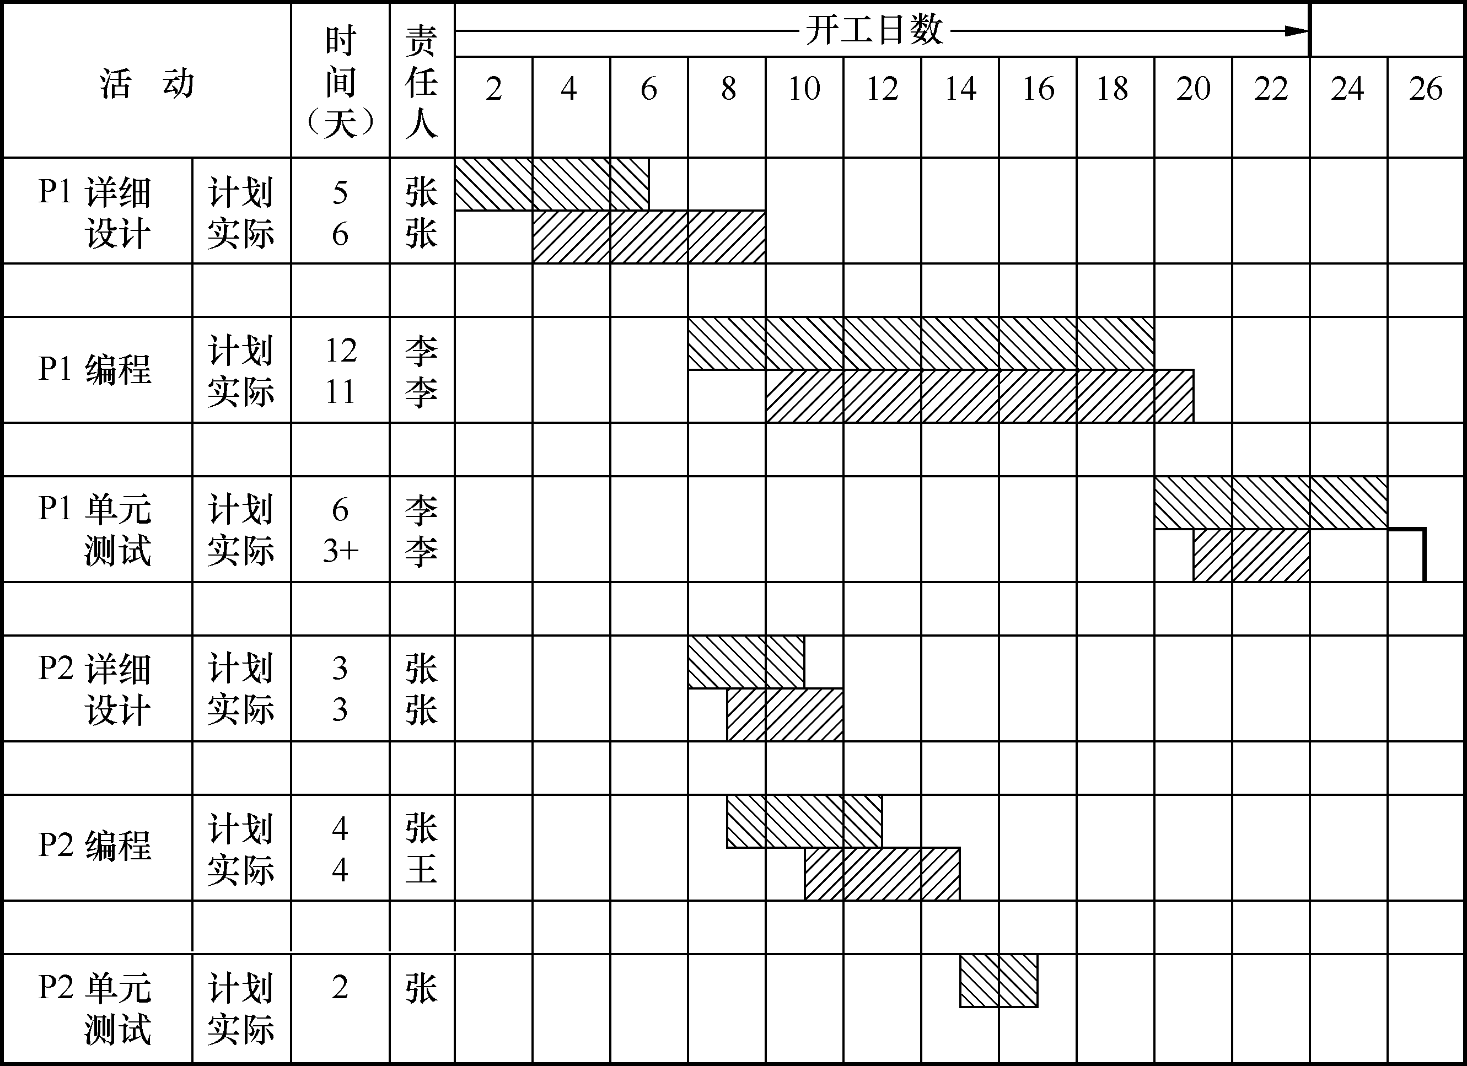
甘特图

Slide 6
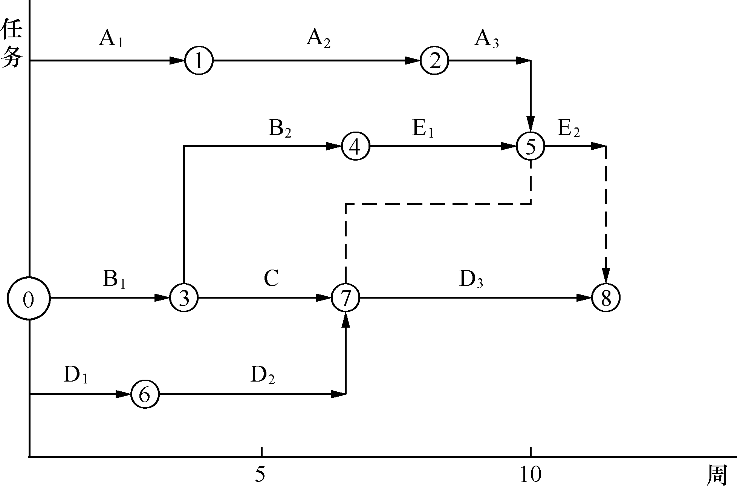
时标网状图（Time Scalar Network）
为克服甘特图的缺点，将甘特图做了一些修改，形成了时标网状图
图中的任务以有向线段表示，其指向点表示任务间的衔接点，并且都给予编号，可以显示出各子任务间的依赖关系。它显示出比甘特图具有优越性

Slide 7
PERT图
计划评审技术（program evaluation and review techique，PERT）也称网络图方法，或简称PERT图方法，它的另一名称是关键路径法（critical path method，CPM）
PERT图中以有向的箭头作为边表示子任务，它是有名称（即子任务名）、有长度（即完成此项子任务所需的时间）的向量
以有编号的圆圈作为结点，它应该是子任务向量的始发点或指向点
由若干条边和若干个结点构成了网状图，于是我们可以沿相互衔接的子任务形成的路径，进行路径长度的计算、比较和分析，从而实现项目工期的控制
Notes:
《软件工程概论》（第2版），郑人杰，马素霞等著 第十三章

Slide 8
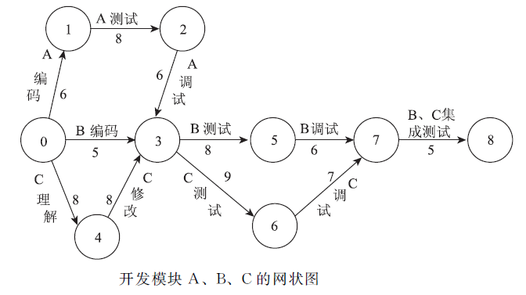
PERT图

Slide 9
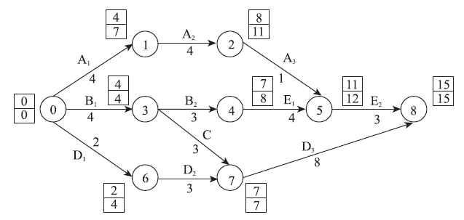
PERT图

Slide 10
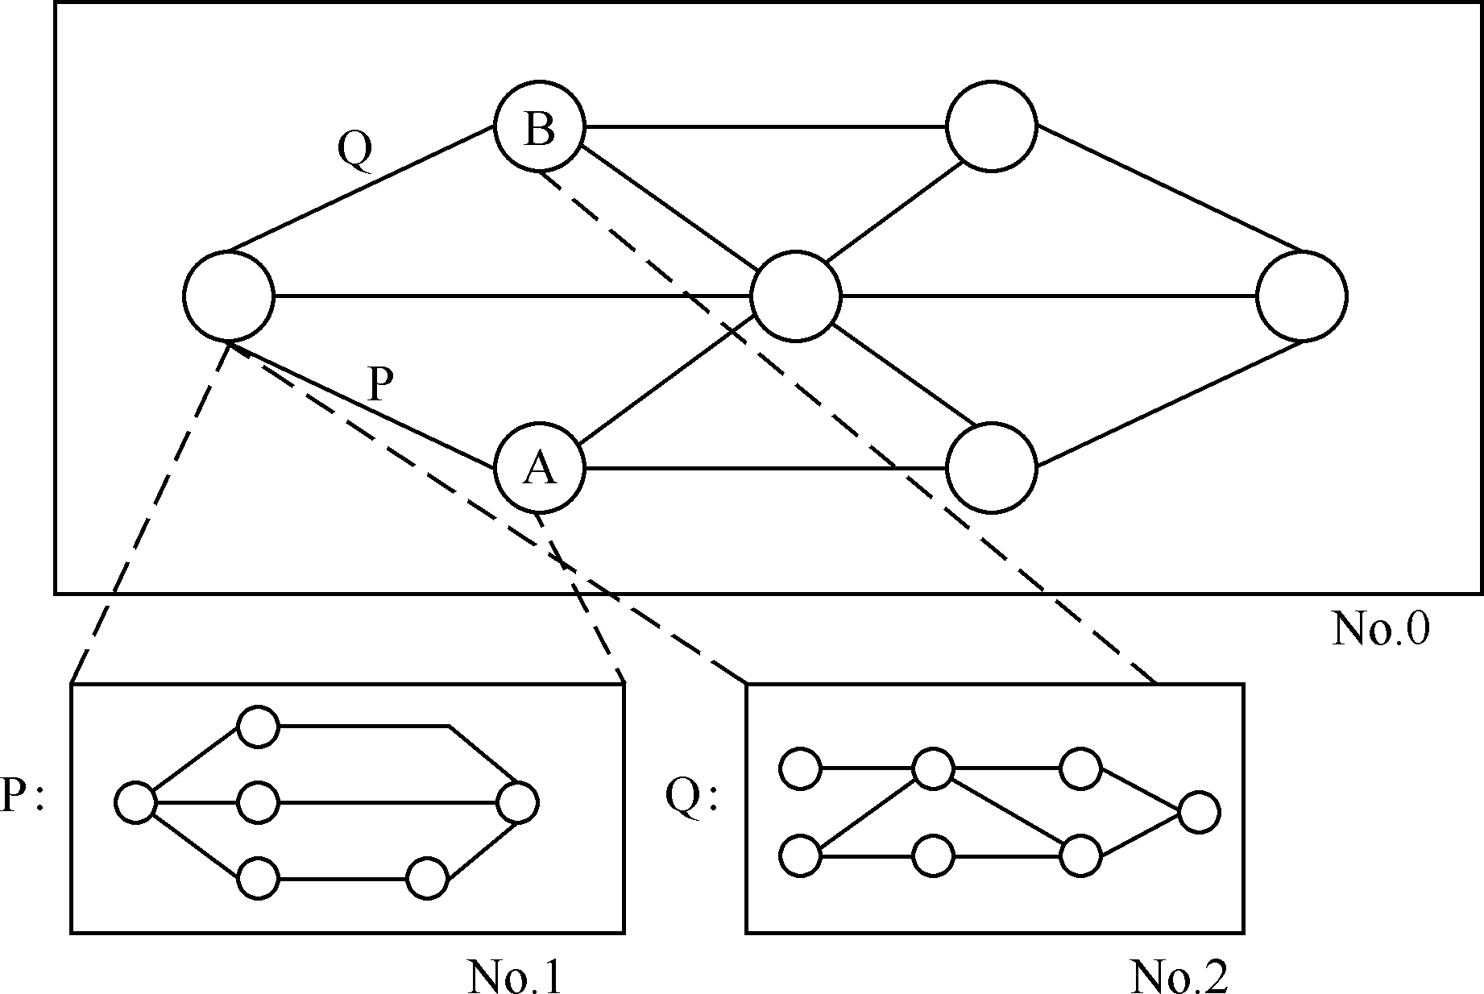
分层PERT图

Slide 11
需求管理
系统和系统需求分配
系统：通常考虑的系统是指基于计算机的系统或计算机控制的系统，它是在计算机控制下完成特定功能的系统。例如，航空管制系统、飞行器惯性导航系统、生产控制系统等
系统需求分配：系统工程组面对用户，负有开发系统的责任。系统工程组在从用户那里取得系统需求以后，应将系统需求进行分解，也就是把已确定的系统需求分配给系统的各个组成部分

Slide 12
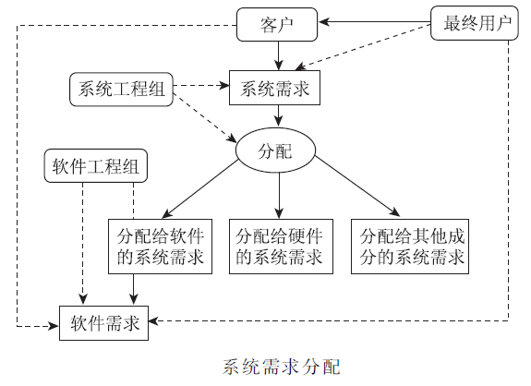
系统需求分配

Slide 13
软件需求
按IEEE STD 610标准的定义，软件需求是用户为解决某个问题或为实现某个目标，要求软件必须满足的条件或能力
软件需求的3个层次如下：
业务需求：客户对软件的高层目标要求
用户需求：用户使用软件必须达到的要求和完成的任务。通常在用例(use case)或方案脚本(scenario)中加以说明
功能和非功能需求：规定了开发人员必须实现的需求，它的实现将满足上述业务需求和用户需求。通常以需求规格说明(requirement specification)的形式给以详尽描述

Slide 14
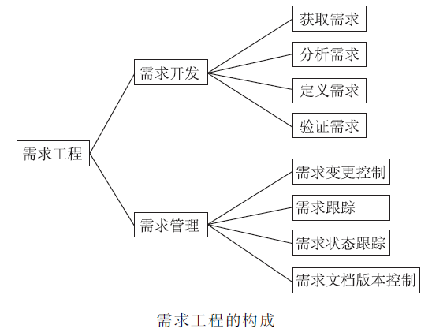
需求工程
需求工程是系统工程或软件工程中解决需求问题的一个崭新领域。其目标在于使得到的产品能够准确、真实地体现客户的需求，令客户满意
需求工程包括两个方面：需求开发与需求管理
Notes:
《软件工程概论》（第2版），郑人杰，马素霞等著 第十三章 338

Slide 15
需求变更
需求变更难于完全避免，系统需求或软件需求往往在开发工程中发生变更，提出变更有可能在开发的任何阶段
需求变更原因：
单纯的用户因素
市场形势变化引发的需求变更
系统因素。在系统内部，如计算机硬件、系统软件或数据等的变更要求软件与其相适应
工作环境因素。与软件运行相关的工作制度或法规、政策的变更，或业务要求变更导致的需求变更
需求开发工作有缺陷，可能有两种情况：一是需求分析、定义和评审工作不够充分，致使需求规格说明中隐含着问题；二是需求开发中开发人员与用户沟通不够充分
Notes:
《软件工程概论》（第2版），郑人杰，马素霞等著 第十三章

Slide 16
需求变更
需求变更对软件开发工作的影响：
使得变更前的开发工作和成果失效
使得返工成为不得不采取的对策
势必带来软件开发计划的相应变更、开发成本的相应增加和开发工作量及资源投入的追加
Notes:
《软件工程概论》（第2版），郑人杰，马素霞等著 第十三章

Slide 17
需求变更
降低需求变更风险的策略：
在需求开发工作中要与客户充分沟通
与用户共同确定需求
开发组织和用户双方签署的项目开发合同中应包括对出现需求变更的应对条款
如果项目自身具有需求不易确定的特点，在项目启动时最好采用快速原型方法或螺旋模型，以便在确认需求的基础上开发产品
在项目开始时，如估计到需求可能变更，则可在开发计划中适当留有余地，以防变更需求造成被动
严格实施变更控制，使产品质量不致因需求变更受到影响
Notes:
《软件工程概论》（第2版），郑人杰，马素霞等著 第十三章

Slide 18
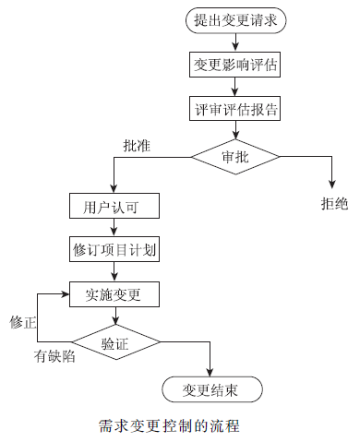
需求变更控制
变更控制的步骤
提出变更请求
审理变更请求，进行变更影响评估
批准变更请求
取得用户的认可
修订项目计划
实施变更
验证变更
Notes:
《软件工程概论》（第2版），郑人杰，马素霞等著 第十三章

Slide 19
可追溯性管理
需求可追溯性与需求变更控制
如果将笼统的需求状态演变概念加以具体化，考虑某一项特定的需求，它也必然随着开发工作的进展而逐步扩展和演化
如果以某种方式(例如以下给出的可追溯矩阵)对其做出确切的表达，那么需求变更无论出现在任何阶段，都能沿用着这一线索进行无遗漏的追踪，对相关部分实施修正和调整，最终做到变更控制
Notes:
《软件工程概论》（第2版），郑人杰，马素霞等著 第十三章

Slide 20
可追溯性管理
可追溯性管理的目标
实施需求可追溯性管理应使每一项需求均能追溯到，包括对应的设计、实现该项需求的代码以及测试此项实现的用例
这样便可做到确保软件产品满足所有需求，并已测试了所有需求，从而使表现前后继承关系的脉络清晰可见
两类不同的追溯
向前追溯：沿生存期从需求跟踪到设计、编码、测试等后继阶段所输出工作产品的相关元素
向后追溯：从各阶段工作产品的元素反向追溯，直至追溯到初始需求
Notes:
《软件工程概论》（第2版），郑人杰，马素霞等著 第十三章

Slide 21
配置管理
软件工程项目随着工作的进展会产生多种信息，包括技术资料、管理资料等，如何管好这些资料是项目管理面临的重要问题
另一方面，还必须考虑到，这些资料和信息不仅不断地产生，而且还在不断地演化和变更
如何遵循一套严谨、科学的管理办法，使信息和资料的产生、存放、查找和使用既有序又高效，不致发生混乱和差错的现象，这正是配置管理所要解决的问题
Notes:
《软件工程概论》（第2版），郑人杰，马素霞等著 第十三章

Slide 22
配置管理
软件配置管理的目的是为某个过程或某个项目的软件项建立和保持完整性，以便相关方便于使用
软件配置管理要开展的活动包括：配置标识、配置控制、配置状态报告、配置评价以及发布管理、交付等
软件配置管理的对象称为软件配置项（software configuration item），包括：
与合同、过程、计划和产品有关的文档及数据
源代码、目标代码和可执行代码
相关的产品，包括软件工具、库内的可复用软件、外购软件及顾客提供的软件
Notes:
《软件工程概论》（第2版），郑人杰，马素霞等著 第十三章

Slide 23
软件配置管理的主要任务
制订软件配置管理计划。包括：
配置标识规则
如何建立配置数据库，并将配置项置于配置管理之下
配置管理人员的职责及配置管理活动
所采用的配置管理工具、技术和方法
实施变更管理，防止项目进行中因变更导致的混乱。
实施版本管理和发布管理。
Notes:
《软件工程概论》（第2版），郑人杰，马素霞等著 第十三章

Slide 24
软件配置管理的工作是要解决下列问题
采用什么方式去标识和管理数量众多的程序、文档等的各种版本？
在软件产品交付用户之前和交付之后如何控制变更？实现有效的变更？
谁有权批准变更以及安排变更的优先级？
用什么方法估计变更可能引起的其他问题？
这些问题的解决正是软件配置管理应完成的任务：配置标识、版本管理、变更管理、配置审核及配置报告
Notes:
《软件工程概论》（第2版），郑人杰，马素霞等著 第十三章

Slide 25
课程计划
软件工程基础/软件生命周期
软件过程模型
软件项目管理
系统分析方法与问题定义
需求分析与需求获取
用例建模与用例描述
结构化系统分析与设计
面向对象方法概述
面向对象建模与UML
软件系统动态建模
软件系统静态建模
数据库设计
综合案例分析
考前复习
软件工程的基础
系统分析与需求描述
结构化设计方法
面向对象的设计方法

Slide 26

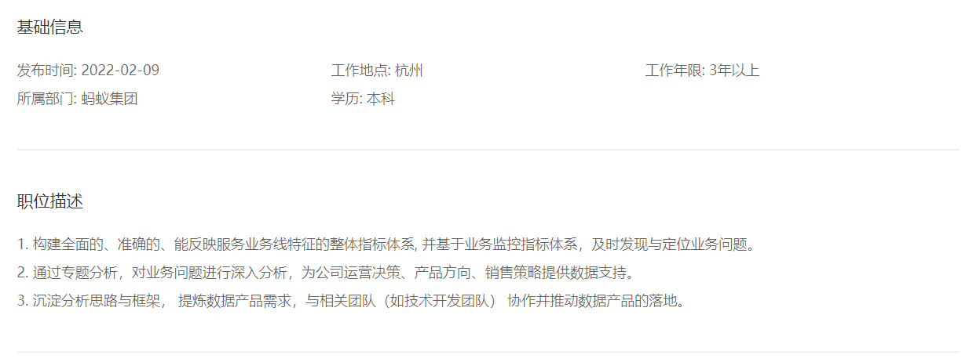
系统分析师 System Analyst
职位描述 Job Description
From https://talent.alibaba.com/off-campus-position/807502.

Slide 27
什么是业务问题？
What is a Business Problem？
Notes:
先用几个例子 引出 PIECES，继而引出本章第一部分内容 — 系统分析方法

Slide 28
举个例子
Examples
北京○○大学的本科教学服务平台在选课期间经常崩溃;
北京○○大学的选课系统由于随机选择策略而无法选修课程；
刘老师每天坐7号线上班，但是西直门地铁站离逸夫楼有些距离，但是打车又很贵；
苏老师的抖音账号有1,000,000关注，但是没有商业收入；
北京奥组委需要一个志愿者信息管理平台；
小明是一位游戏玩家，他想和朋友一起在线联网进行游戏。

Slide 29
业务问题的来源
Sources
北京○○大学的本科教学服务平台在选课期间经常崩溃;
北京○○大学的选课系统由于随机选择策略而无法选修课程；
刘老师每天坐7号线上班，但是西直门地铁站离逸夫楼有些距离，但是打车又很贵；
苏老师的抖音账号有1,000,000关注，但是没有商业收入；
北京奥组委需要一个志愿者信息管理平台；
小明是一位游戏玩家，他想和朋友一起在线联网进行游戏。
缺陷
Defect
市场机会
Market Opportunity
商业决策
Business Decision

Slide 30
业务问题的分类 — 颗粒度
Granularity
3.刘老师每天坐7号线上班，但是西直门地铁站离逸夫楼有些距离，但是打车又很贵；
6. 小明是一位游戏玩家，他想和朋友一起在线联网进行游戏；
5. 北京奥组委需要一个志愿者信息管理平台；
4. 苏老师的抖音账号有1,000,000关注，但是没有商业收入；
1. 北京○○大学的本科教学服务平台在选课期间经常崩溃;
2. 北京○○大学的选课系统由于随机选择策略而无法选修课程。
浅层问题
Low-level Questions
深层问题
High-level Questions

Slide 31
业务问题的分类 — 需求特性
Foundation
3.刘老师每天坐7号线上班，但是西直门地铁站离逸夫楼有些距离，但是打车又很贵；
5. 北京奥组委需要一个志愿者信息管理平台；
1. 北京○○大学的本科教学服务平台在选课期间经常崩溃;
2. 北京○○大学的选课系统由于随机选择策略而无法选修课程;
4. 苏老师的抖音账号有1,000,000关注，但是没有商业收入；
6. 小明是一位游戏玩家，他想和朋友一起在线联网进行游戏。
系统构建
System Construction
系统增强
System Enhancement

Slide 32
北京○○大学的本科教学服务平台在选课期间经常崩溃;
北京○○大学的选课系统由于随机选择策略而无法选修课程；
苏老师的抖音账号有1,000,000关注，但是没有商业收入；
北京奥组委需要一个志愿者信息管理平台；
刘老师每天坐7号线上班，但是西直门地铁站离逸夫楼有些距离，但是打车又很贵；
小明是一位PC游戏玩家，他想和朋友一起在线联网进行游戏。
Performance 性能
Information 信息
Economics 经济
Control 控制
Efficiency 效率
Service 服务

Slide 33
问题分类框架：PIECES
北京○○大学的本科教学服务平台在选课期间经常崩溃;
北京○○大学的选课系统由于随机选择策略而无法选修课程；
苏老师的抖音账号有1,000,000关注，但是没有商业收入；
北京奥组委需要一个志愿者信息管理平台；
刘老师每天坐7号线上班，但是西直门地铁站离逸夫楼有些距离，但是打车又很贵；
小明是一位PC游戏玩家，他想和朋友一起在线联网进行游戏。
Performance 性能
Information 信息
Economics 经济
Control 控制
Efficiency 效率
Service 服务

Slide 34
PIECES 框架
Performance 性能
改进性能的需要
Information 信息
改进信息和数据的需要
Economics 经济
改进经济、控制成本或增加收益的需要
Control 控制
改进控制或安全的需要
Efficiency 效率
改进人与过程的效率的需要
Service 服务
改进对客户、供应商、合作伙伴、雇员等的服务需要

Slide 35
/-1
系统分析方法
System Analysis Approaches
Notes:
系统分析是一个描述系统开发各个早期阶段的词汇，我们这里信息系统分析，强调业务问题， 而非技术与实现

Slide 36
系统分析方法
System Analysis Approaches
模型驱动分析法
加速系统分析法
需求获取法
业务过程重构法
FAST 系统分析策略
Model-Driven Analysis
Accelerated Systems Analysis
Requirements Discovery
Business Process Redesign
FAST Systems Analysis Strategies

Slide 37
模型驱动分析法
Model-Driven Analysis Approaches
模型驱动分析：一种解决问题的方法，强调绘制图形系统模型以记录和验证现有和提议的系统。 最终，系统模型成为设计和构建改进系统的蓝图。
Model-driven analysis – a problem-solving approach that emphasizes the drawing of pictorial system models to document and validate both existing and/or proposed systems. Ultimately, the system model becomes the blueprint for designing and constructing an improved system.

Slide 38
什么是模型？
What is a Model?
模型：对于某个实际问题或客观事物、规律进行抽象后的一种形式化表达方式。“一图抵千言”，大多数模型都用图形来进行交流与分析。
Model – a representation of either reality or vision. Since “a picture is worth a thousand words,” most models use pictures to represent the reality or vision.

Slide 39
模型驱动分析 — 传统方法
Model-Driven Analysis Traditional Approaches
数据流图(Data Flow Diagram)：
描述在一个系统中现有的和/或建议的过程，以及它们的输入、输出和数据。
模型描述了过程之间和通过过程的数据流，并展示了数据存储在哪里。
Focuses on the flow of data through processes
实体关系图 (Entity Relationship Diagram) ：
关注系统中存储的数据结构，以数据为中心，强调对数据需求的分析。广泛用于设计关系数据库。
Focuses on structure of stored data

Slide 40
模型驱动分析 — 面向对象方法
Object-Oriented Approach
统一建模语言(Unified Modeling Language, UML)：
对象——封装了描述离散的人、对象、地点、事件或事物的数据（称为属性），以及所有使用或修改数据和属性的过程（称为方法）。
访问或修改对象的数据的唯一方法是使用对象预定义的进程。
— 属性：对象的数据部分
— 行为：指对象可以做的事情，以及在对象数据上执行的功能。在面向对象环境中，对象的行为通常称为方法、操作 或者 服务。

Slide 41
模型驱动分析 — 面向对象方法
Object-Oriented Approach
统一建模语言(Unified Modeling Language, UML)：
Integrates data and process concerns into objects
Object – the encapsulation of the data (called properties) that describes a discrete person, object, place, event, or thing, with all the processes (called methods) that are allowed to use or update the data and properties. The only way to access or update the object’s data is to use the object’s predefined processes.

Slide 42
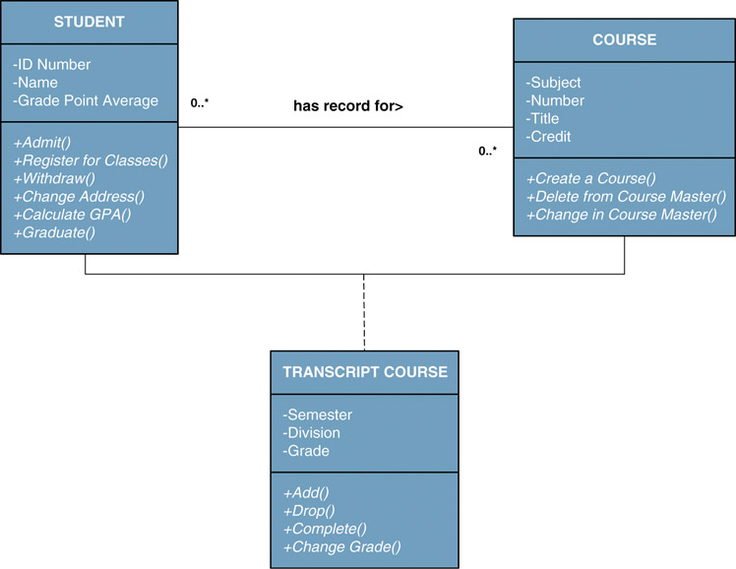
对象模型
A Simple Object Model

Slide 43
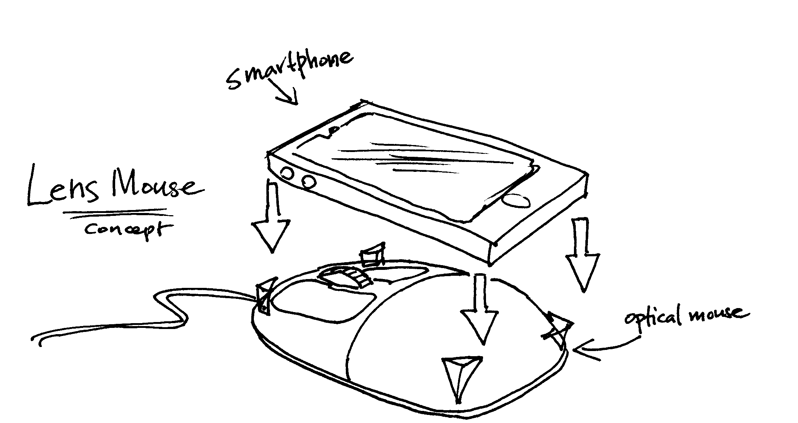
加速系统分析法
Accelerated Systems Analysis Approaches
快速原型分析方法 (Rapid Prototype Analysis)：
强调构建原型以更快地识别新系统的业务和用户需求
原型 (Prototype)：
以最低的成本实现一个可工作的系统，该系统只关注功能，不考虑开发工具、性能、容错、未来实际运行环境等。
通过反复与客户交流和修改原型，使原型的功能能够充分体现业务需求。在验证了需求之后，原型会被丢弃/反复修改。

Slide 44

获取原型
Discovery Prototyping
发现需求分析中的问题
减少设计和开发时间
降低整体产品开发成本
消除或降低失败风险
允许功能测试
改进和增加用户参与度
缺乏准确性
增加的初始成本
需要经验丰富的工程师
关键需求不能被原型化
对复杂的产品无效
混淆用户认知

Slide 45
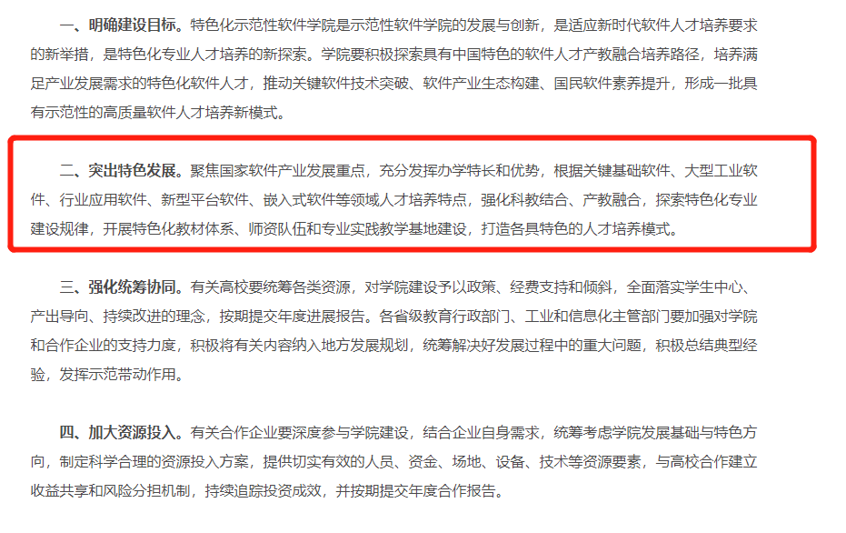
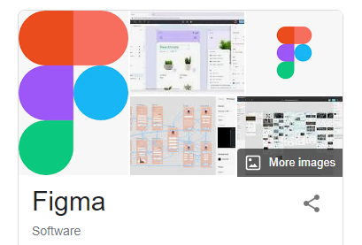


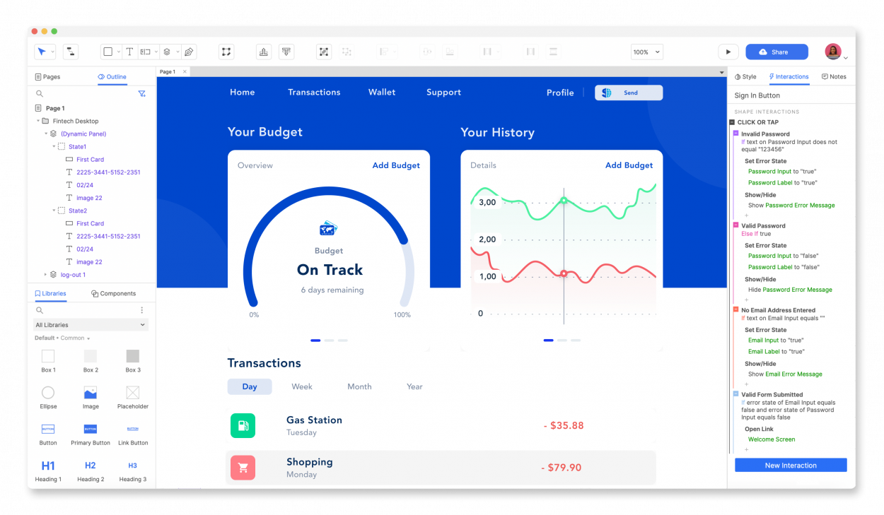
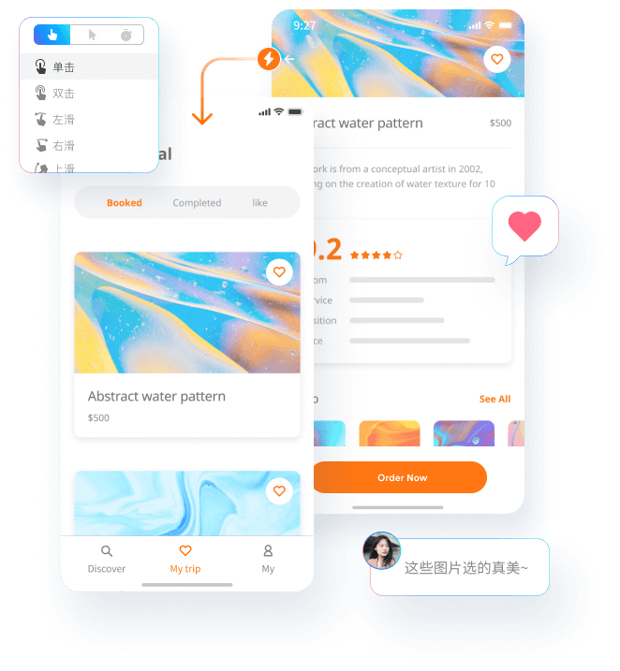
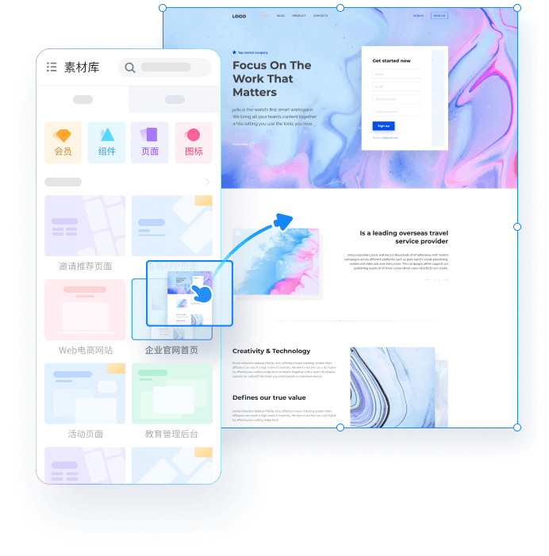
原型设计工具 Prototyping Tools – Axure RP

Slide 46
快速架构分析
Rapid Architected Analysis
快速架构分析 ：
通过逆向工程技术从现有系统或原型中导出系统模型。这些模型作为模型驱动的需求分析的出发点。
逆向工程 (Reverse Engineering)：
通过 CASE 工具和编程语言等，建立等价的系统模型。
相比已建立的原型，更易于分析用户需求的一致性、完整性、稳定性和灵活性。

Slide 47
逆向工程
Reverse Engineering
代码静态结构分析，又叫模块结构分析。 目的：静态结构的主要作用是增强代码的复用性，可维护性和扩展性。通过分析代码的静态结构，我们可以得出代码的复用模式。 输入：软件设计文档(design document)， 类似于java doc的代码结构文档，源代码。 输出：模块结构图，类图。 方法：通过UML reverse engineering工具直接从代码生成类图(class diagram)，观察代码的组织方式（目录结构）。
代码动态结构分析，又叫功能流(flow)分析。 目的： 功能流的是软件的核心，它代表了软件实现该功能的方法，决定了软件的基本架构。 输入：源代码，用例 输出： 活动图，顺序图。 方法：可以用的手段有动态和静态两种。动态手段包括设置断点(break point)，查看调用栈(call stack)；静态手段包括通过集成开发环境(IDE)直接对函数调用进行跟踪，包括正向跟踪（直接查看被调函数）和反向跟踪（查找函数的调用者(reference)），或者使用UML reverse engineering工具直接从代码逆向生成顺序图(sequence diagram)

Slide 48
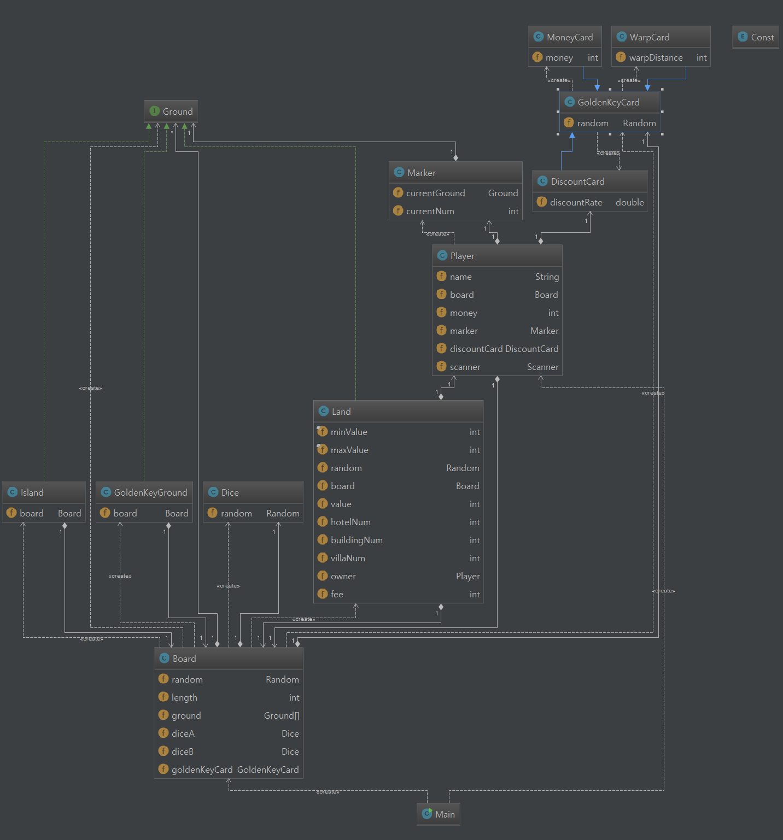
CASE 工具 CASE (Computer-Assisted Software Engineering ) Tools
逆向工程 (Reverse engineering)：
Eclipse JDT
IntelliJ IDEA
EA(Enterprise Architect)
etc…

Slide 49
需求获取法
Requirements Discovery
调查研究技术 (Fact-finding)
实地考察 Survey
调查表 Questionnaire
观察 Observation
访谈 Interview
联合需求计划 Joint Requirements Planning (JRP)

Slide 50



业务过程重构法
Business Process Redesign
业务过程重构 (BPR) ：
将原有的业务过程，针对存在的问题进行重构，并应用信息技术改进或重新设计业务过程。
过程中可能会产生新的信息系统和应用系统开发项目。
From https://zhuanlan.zhihu.com/p/357524808.
From https://mp.weixin.qq.com/s/197jNGjCbTwa-GFYwvBEEQ.

Slide 51
FAST 系统分析策略
FAST Systems Analysis Strategies
集成了前面介绍的所有方法，成为一套敏捷方法。
范围定义阶段
项目值得关注吗？
问题分析阶段
新系统值得建立吗？
需求分析阶段
用户需要和希望从新系统中得到什么？
逻辑设计阶段
新系统必须做什么？
决策分析阶段
什么是最好的解决方案？

Slide 52
下面哪个不是系统分析方法？
实例驱动分析法
业务过程重构法
加速系统分析法
FAST 系统分析策略

Slide 53
/-2
范围定义与问题分析
Scope Definition & Problem Analysis

Slide 54
范围定义阶段
Start Working on a Business Problem

Slide 55

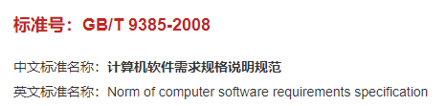
项目范围
产品范围描述：即项目所创造的产品的特性
可交付成果：在某一过程、阶段或项目完成时，必须产出的可核实的产品和成果
约束条件：列举并描述会影响项目执行的各种内外部制约或限制条件，费用、期限、方法等。
验收标准：可交付成果通过验收前必须满足的一切条件。

Slide 56

范围定义阶段
The Scope Definition Phase
列出问题和机会
项目请求、任务分配
初始问题陈述
利益相关者（参与者）
问题陈述
PIECES
协商项目的初步范围
项目章程
沟通项目计划
资料库
项目范围陈述
问题陈述和范围
含项目范围的初始问题陈述
评估项目价值
工作陈述、资源分配
含项目范围的问题陈述
项目计划和进度表
计划项目进度表和预算
项目值得做

Slide 57
范围定义阶段
The Scope Definition Phase
本阶段任务：
1.1列出问题和机会
1.2 协商项目的初步范围
1.3 评估项目价值
1.4 计划项目进度表和预算
1.5 沟通项目计划（与利益相关者）

Slide 58






P
I
E
C
E
S
性能
Performance
信息
Information
经济
Economics
控制
Control
效率
Efficiency
服务
Service
改进性能的需要
改进信息和数据的需要
改进经济、控制成本或增加收益的需要
改进控制或安全的需要
改进人与过程的效率的需要
改进对客户、供应商、合作伙伴、雇员等的服务需要

Slide 59
问题分析阶段
Fully Understand a Business Problem

Slide 60

表面需求
Surface-level Questions
后端业务逻辑
Backend logic

Slide 61

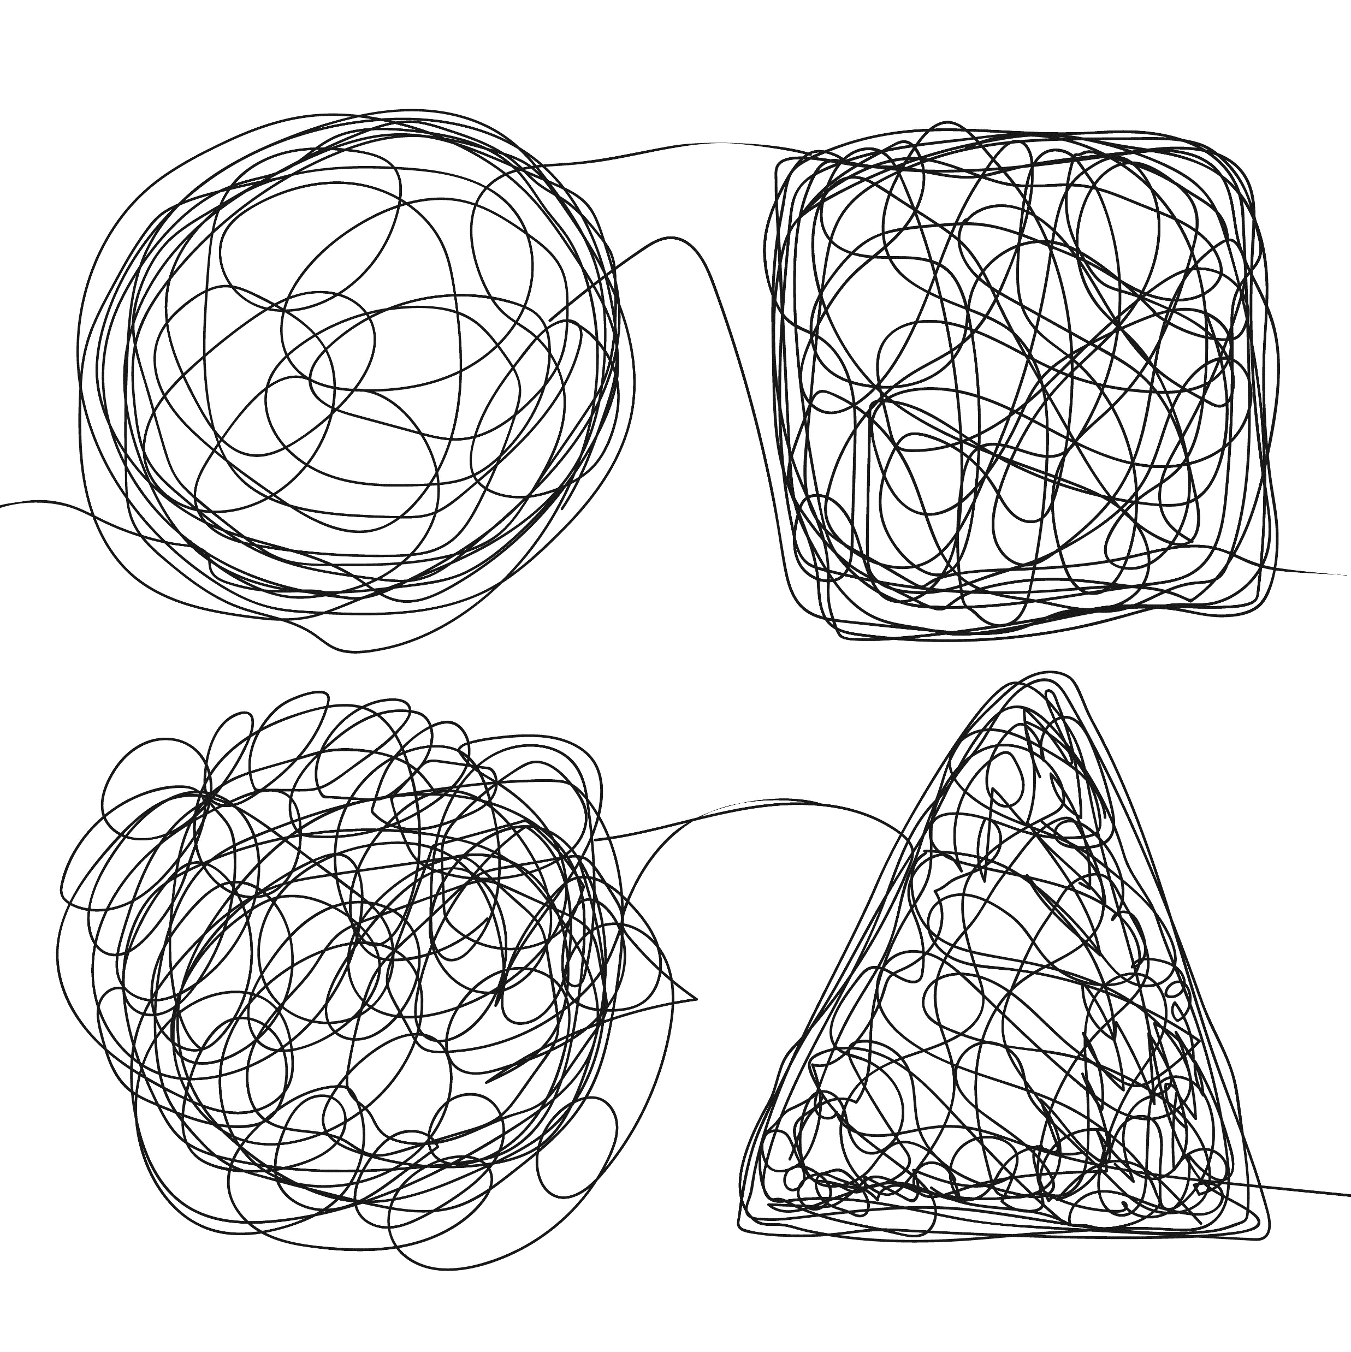
问题分析阶段
Fully Understand the Problem
属于什么问题域？
What is the problem domain?
问题的来源？
Who did raise the problem?
你对现有问题域的理解？
How this domain works?
问题产生的原因？
Why did he/she raise it?
需求价值定位？
Is it valuable in this domain?
解决难度？
How difficult to solve it?
是否有靠谱的解决方案？
Is there any similar solutions?
真的值得解决这些问题吗？
Worth it or not and WHY?
不确定因素有哪些？
Is there any uncertainties?
紧急程度？其他限制？
How urgent? Any constraints?

Slide 62

合理的问题分析思维
Am I understanding CORRECTLY?

Slide 63

数学问题解题的思维过程
Steps to Solve Math Word Problems
阅读问题
转换问题
执行解题策略
检查结果
提交答案
Problem Reading
Conception
Calculation
Result Checking
Answer Writing

Slide 64

业务问题的思维过程
Steps to Solve Business Problems
阅读问题 -> 理解问题
将问题拆分成子问题，分而治之 (divide-and-conquer)
找到关键问题
转换问题 -> 提出解决方案
执行解题策略 -> 执行解决方案
检查结果 -> 有效性验证
提交答案 -> 系统上线
用户反馈&产品迭代

Slide 65

问题分析阶段
The Problem Analysis Phase
范围定义阶段：
1.1 问题陈述
1.2 协商项目的初步范围
1.3 评估项目价值
1.4 计划项目进度表和预算
1.5 沟通项目计划
问题分析阶段：
2.1 研究问题领域 (Problem Domain)
2.2 分析问题与机会
2.3 分析业务过程
2.4 制定系统改进目标
2.5 修改项目计划
2.6 沟通调查结果和建议

Slide 66
/-3
案例分析: 学生信息管理系统
Scope Definition & Problem Analysis

Slide 67
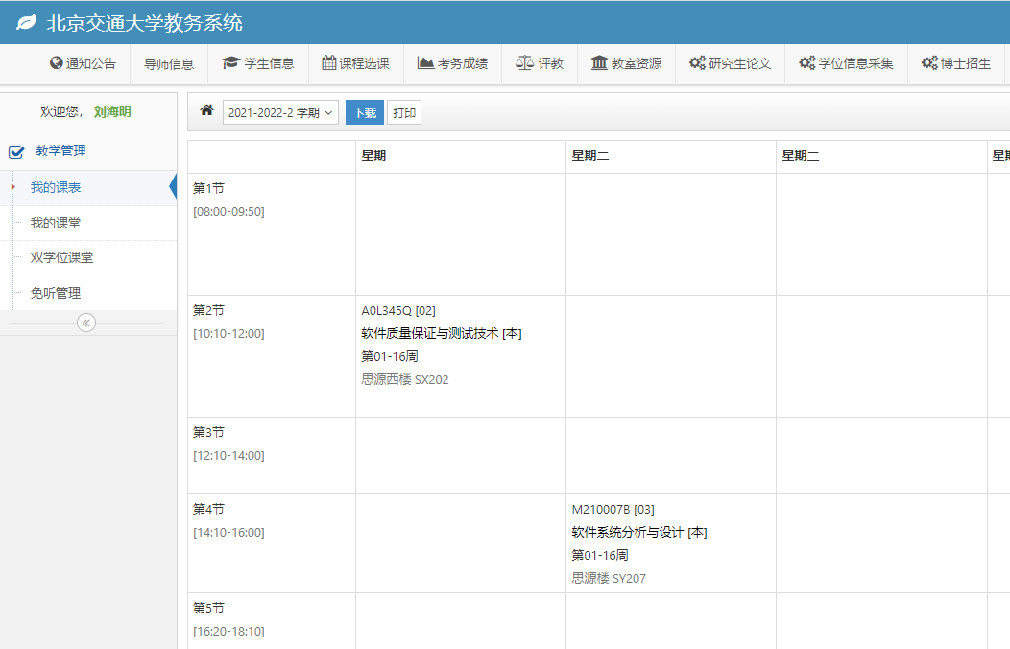
范围定义与问题分析
Scope Definition & Problem Analysis
● 核心功能
○ 课程选课
○ 我的课表
○ 成绩管理
○ 成员管理
● 其他可交付成果
○ 文档上传下载、教室资源等…
● 核心要素
○ 数据管理能力
○ 更高效的业务流程（课程选课、成绩管理等）
○ 更合理的课程安排
○ 减少系统错误/缺陷
○ 等等...
● 更新计划

Slide 68
上下文图
Context Diagram
上下文图的目的是分析系统如何同它周围的世界交互，并用通常的词汇说明系统的输入和输出。
The purpose of a context diagram is to analyze how the system interacts with the world around it and to specify in general terms the system inputs and outputs.
黑盒化
箭头表示数据流：表示到一个过程的数据输入，或者来自一个过程的数据（信息）输出。
使用描述性单数名词和名词短语

Slide 69
范围定义与问题分析
Scope Definition & Problem Analysis
系统
参与者
学生
老师
教学科
本科生院
核心功能
课程选课
成员管理
我的课表
成绩管理

Slide 70

课程选课
课程安排
教室安排
学生
教学科
学生信息管理系统
课程列表
成绩查询
学生选课清单
成绩录入
老师
课堂学生名单
本科生院
学生名单

Slide 71
练习 Practice
1
3
旅客
酒店
2
酒店客房预约系统
4
酒店客房预约系统
酒店客房预约系统，旅客可以通过系统或代理机构预订/取消酒店客房。酒店向代理机构提供折扣。
旅客
5
代理机构
酒店
房间预定信息（预定/解约）
客房信息
价格（原价、折扣价）
房间状态
6
代理机构

Slide 72
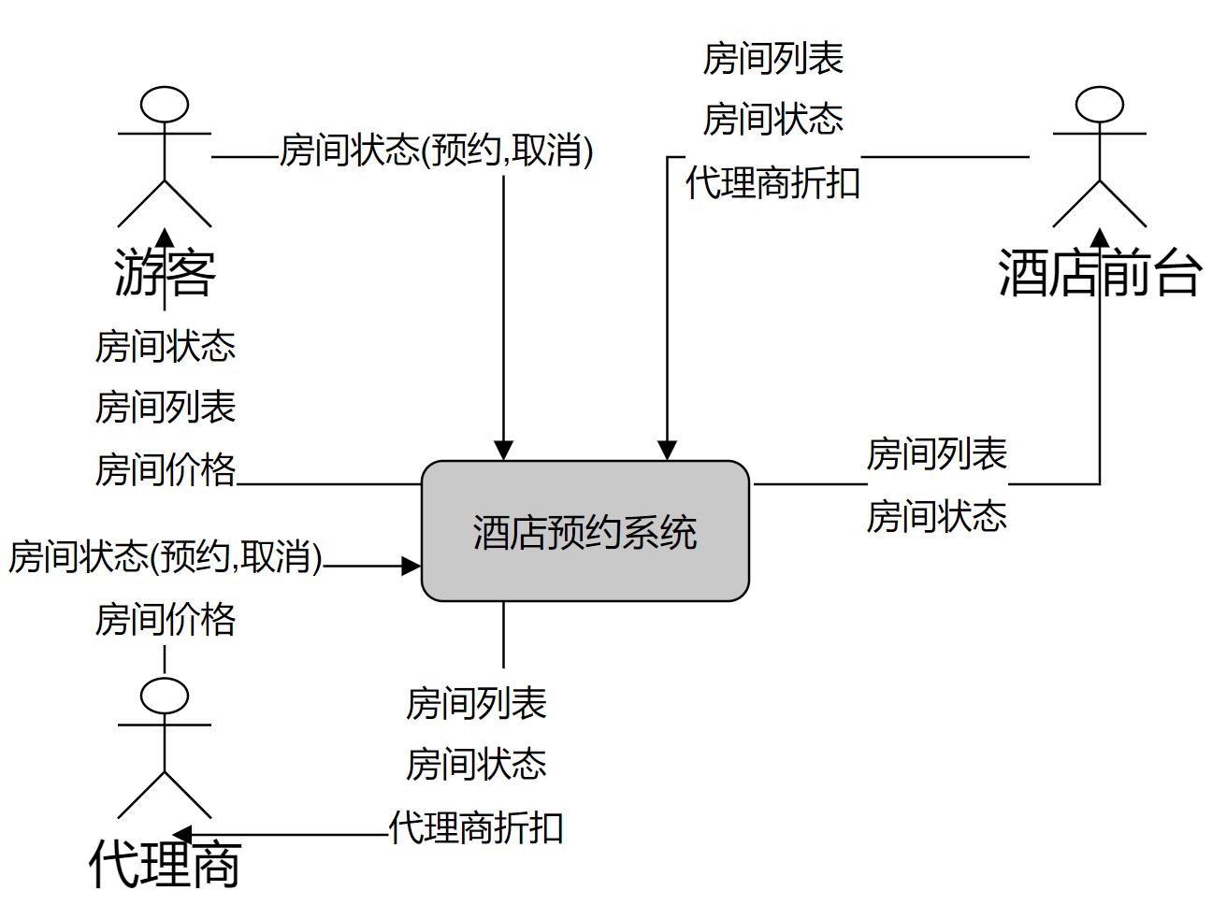
练习 Practice
旅客可以通过系统或代理机构预订/取消酒店客房。
酒店向代理机构提供折扣。

Slide 73
本节内容
Readings
《系统分析与设计方法》
第5章 系统分析
5.1 – 5.4
第3章 信息系统开发
3.2 系统开发过程
3.3 选择开发路线和策略
关键词：PIECES框架；FAST项目阶段；系统分析方法；业务问题；问题域；上下文图

Slide 74
课后作业
Homework
根据项目选题（自选）撰写产品分析报告，需包含以下内容：
问题陈述与机会
对业务问题和商业机会进行分析
系统边界（产品范围）
你的产品或服务所具有的特性和功能，对功能点进行描述
利益相关者（参与者）
上下文图
制定本产品的业务考核指标 (KPI、OKR等…)

Slide 75
课后作业
Homework
作业提交期限 Due Date: 2022/03/31 23:59
提交方式 Submit via：课程平台
提交格式 Format：HW1-队名.pdf
(e.g. HW101-什么什么队.pdf)
P.S. 模板不限制，可以在网上找

